Slide 1
Processamento de dados textuais: aplicação da biblioteca NLTK como ferramenta analítica
Vinícius Andrade Lopes
João Vitor Matos

Slide 2
INTRODUÇÃO
Interpretação de dados textuais
Compreensão de dados
Diversos idiomas existentes no mundo;
Categorias de livros;
Linguagem informal;
Caracteres especiais.
Informações significantes
Entendimento da regra de negócio
Diversidade de dados
Desenvolver uma base de dados estruturada, sem erros de formatação e com os devidos parâmetros definidos, facilita a objetividade da visualização e análise das informações (Wickham, 2016).

Slide 3
INTRODUÇÃO
Inteligência artificial
Processamento de Linguagem Natural – PLN
Utiliza preceitos linguísticos como classe de palavras para realizar as análises;
Substantivos;
Verbos;
Adjetivos;
Pronomes;
Estruturas gramáticas.
Desenvolvimento computacional de linguagens naturais
Compreender conteúdos descritos por humanos
Informações válidas
O objetivo deste trabalho é utilizar técnicas de processamento de linguagem natural nos “datasets” dos livros e filmes da saga Harry Potter com a finalidade de extrair informações relevantes, como frequência de palavras e padrões de linguagem, que possam auxiliar na análise comparativa entre as versões literárias e cinematográficas.

Slide 4
MATERIAIS E MÉTODOS
NLTK – “Natural Language Toolkit”
Biblioteca;
Técnicas e recursos de processamento estatístico de linguagem natural;
Implementada em diversos softwares;
Recursos léxicos;
Análise de raciocínio semântico.
Desenvolvimento computacional de linguagens naturais
Compreender conteúdos descritos por humanos
A estratégia de pesquisa utilizada no desenvolvimento deste projeto será exploratória, visando apresentar de forma clara e concisa, didática e prática, a implementação das técnicas de processamento de linguagem natural disponibilizadas pela biblioteca “Natural Language Toolkit” [NLTK].

Slide 5
MATERIAIS E MÉTODOS
COLETA DE DADOS
Nomes dos livros/filmes da saga:
The Philosopher's Stone
The Chamber of Secrets
The Prisoner of Azkaban
The Goblet of Fire
The Order of the Phoenix
The Half Blood Prince
The Deathly Hallows
Para realizar a comparação entre os dados textuais da saga Harry Potter, foi necessário coletar as informações dos livros e das obras cinematográficas.
Para a extração de informações dos livros, foram utilizados arquivos no formato .txt
Para a extração de informações dos filmes, foram utilizado datasets contendo os diálogos dos personagens que foram adaptados para os filmes da saga
Ambas as bases de dados estão em inglês.

Slide 6
MATERIAIS E MÉTODOS
PRÉ-PROCESSAMENTO
Significado Pretendido
Análise Pragmática
Para melhorar a análise dos dados textuais, ambas as bases de dados foram submetidas à mesma etapa de pré-processamento.
Análise Semântica
Remoção de dados desnecessários
Rodapé, no caso dos livros;
“Stopwords”;
Caracteres especiais.
Colocar todos os textos em minúsculo
Aplicar as etapas do processamento de linguagem natural, disponibilizadas pela biblioteca NLTK
Análise Sintática
Análise Léxica
Tokenização
Texto
Estágios de análise do processamento de linguagem natural Fonte: Adaptado de Dale et al. (2000)

Slide 7
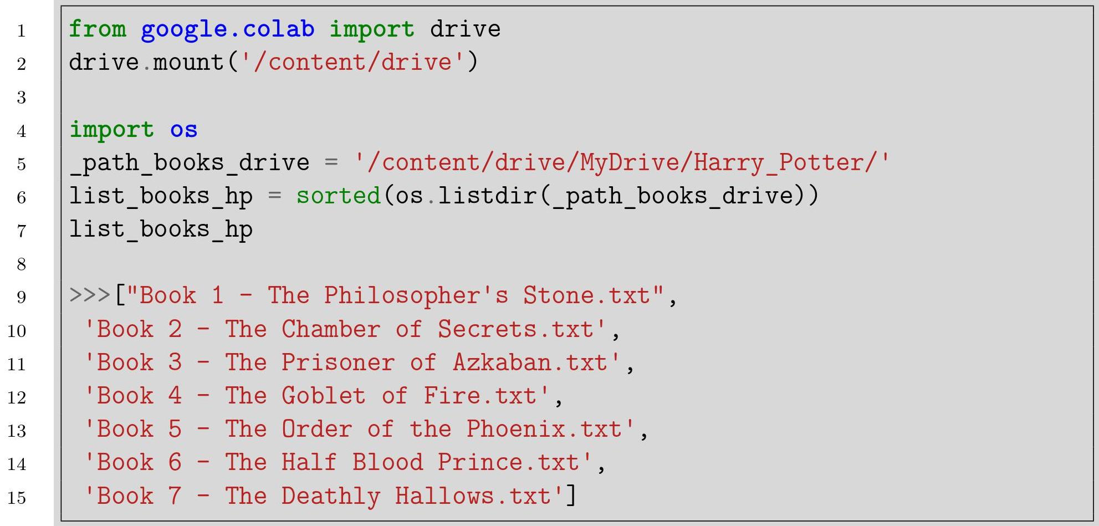
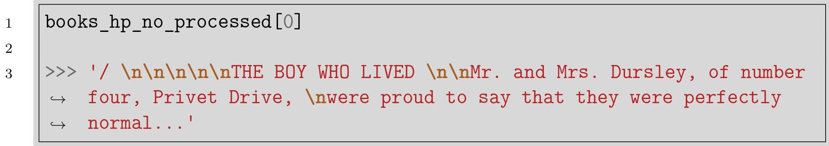
RESULTADOS E DISCUSSÕES
COLETA DE DADOS
Identificação de arquivos
Google Colab + Google Drive
“Python”
Leitura de arquivos .txt armazenados no Google Drive Fonte: Resultados originais da pesquisa
“Print” de uma parte do livro Harry Potter e a Pedra Filosofal sem nenhuma aplicação de pré-processamento Fonte: Resultados originais da pesquisa

Slide 8
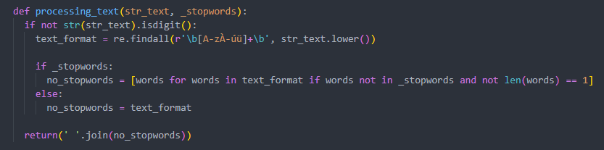
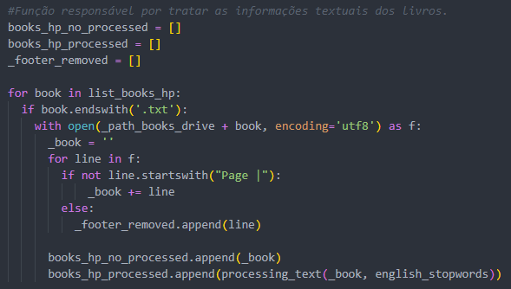
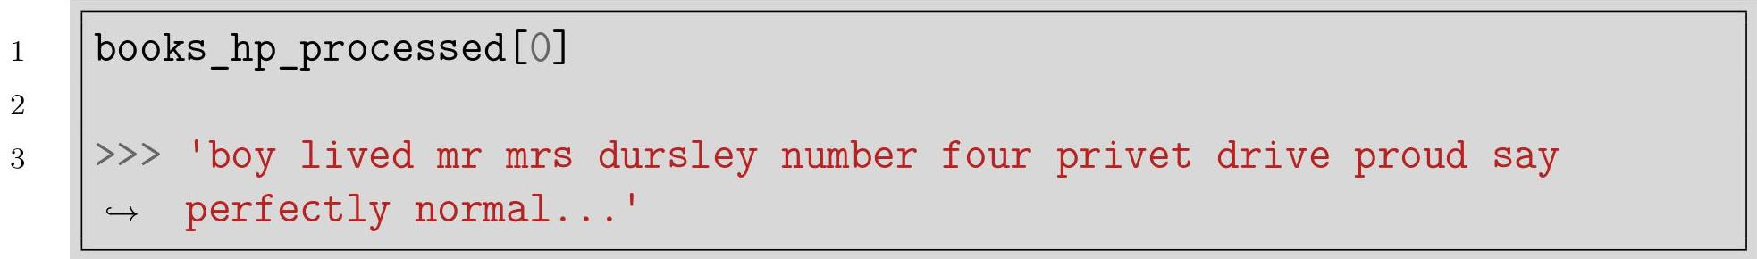
RESULTADOS E DISCUSSÕES
TRATATIVA DE DADOS
Implementação de expressões regulares (ReGex)
Limpeza dos dados
“Stopwords”.
Padronização dos dados
Processamento de dados
“FreqDist”: Mensura a frequência que cada palavra aparece dentro de um contexto
“Print” de uma parte do livro Harry Potter e a Pedra Filosofal com a aplicação do pré-processamento Fonte: Resultados originais da pesquisa

Slide 9
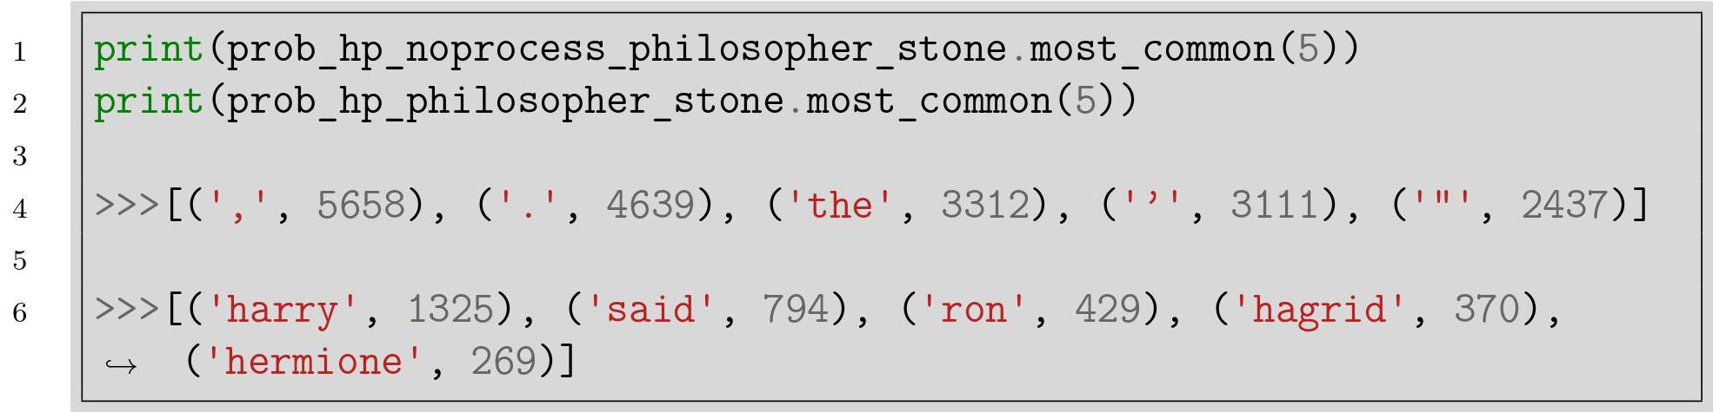
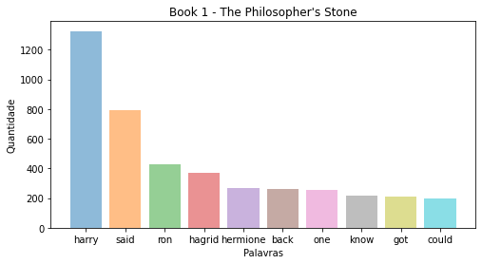
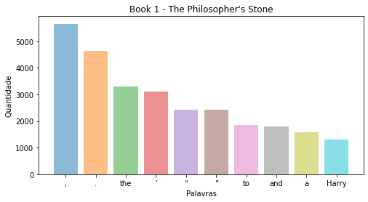
RESULTADOS E DISCUSSÕES
VISUALIZAÇÃO DE DADOS
Output gerado após o processamento textual do livro Harry Potter e a Pedra Filosofal, limitado às cinco palavras que mais se repetem, onde é possível representar a diferença das informações não tratadas e a aplicação do pré-processamento. Fonte: Resultados originais da pesquisa
COM A APLICAÇÃO DE PRÉ-PROCESSAMENTO
SEM A APLICAÇÃO DE PRÉ-PROCESSAMENTO

Slide 10
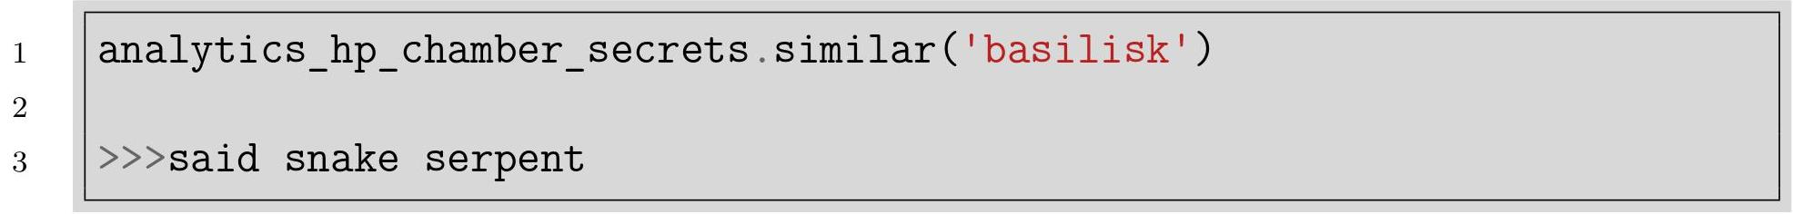
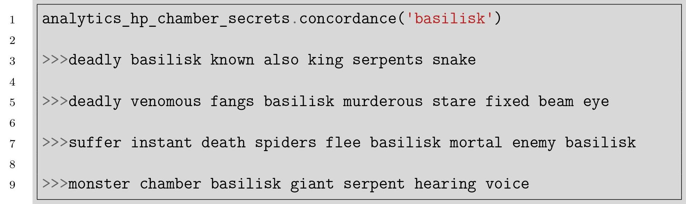
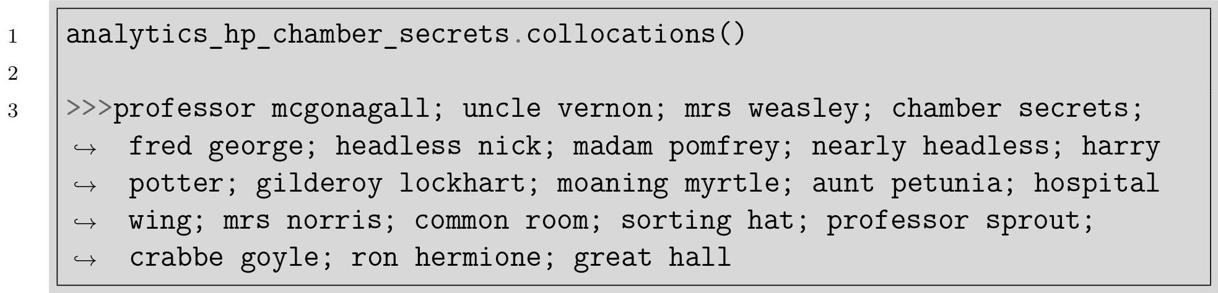
RESULTADOS E DISCUSSÕES
ANÁLISE DE DADOS
Output gerado após a aplicação da técnica de similaridade no livro Harry Potter e a Câmara Secreta, com os dados textuais pré-processados. Fonte: Resultados originais da pesquisa
Similaridade
Medida que avalia o grau de semelhança entre dois ou mais elementos linguísticos;
Categorização;
Classificação de sentimentos.
Concordância
Permite analisar como as palavras são usadas em diferentes contextos;
Concordância com outras palavras em uma frase.
Bigramas
Palavras consecutivas;
Sequência de duas palavras consecutivas em um texto;
Padrões de uso de palavras.
Output gerado após a aplicação da técnica de concordância no livro Harry Potter e a Câmara Secreta, com os dados textuais pré-processados. Fonte: Resultados originais da pesquisa
Output gerado após a aplicação da técnica de bigramas no livro Harry Potter e a Câmara Secreta, com os dados textuais pré-processados. Fonte: Resultados originais da pesquisa

Slide 11
RESULTADOS E DISCUSSÕES
LIVROS VS FILMES
Tabela 1. Quantidade de palavras em cada fonte de dados, com a aplicação da etapa de pré-processamento, e percentual de redução na frequência de palavras dos filmes se comparado com os livros. Fonte: Resultados originais da pesquisa
Tabela 2. Quantidade de palavras em cada fonte de dados, sem a aplicação da etapa de pré-processamento, e percentual de redução na frequência de palavras dos filmes se comparado com os livros. Fonte: Resultados originais da pesquisa

Slide 12
RESULTADOS E DISCUSSÕES
LIVROS VS FILMES
Tabela 3. Percentual de “stopwords” e caracteres especiais removidos na base de dados relacionadas aos filmes, após a etapa de pré-processamento dos dados. Fonte: Resultados originais da pesquisa
Tabela 4. Percentual de “stopwords” e caracteres especiais removidos na base de dados relacionadas aos livros, após a etapa de pré-processamento dos dados. Fonte: Resultados originais da pesquisa

Slide 13
RESULTADOS E DISCUSSÕES
EXPLICAÇÃO
LIVROS:
Descrição detalhada de lugares
Descrição de personagens
Contextualizar uma ação ou reação de cenas específicas
Descrição de animais místicos
Funcionamento de uma magia
Emoções nos diálogos
FILMES:
Esses cenários são substituídos por imagens, não sendo necessário descrever, de forma textual, suas características
Outra razão que impacta diretamente na redução da frequência de palavras está relacionada aos diálogos nos filmes de Harry Potter, que são mais sucintos quando comparados aos dos livros (Burkhardt e Gauvain, 2013).
“O compromisso de Max em preservar a integridade de meus livros é importante para mim, e estou ansiosa para fazer parte desta nova adaptação que permitirá um grau de profundidade e detalhes apenas proporcionados por uma longa série de televisão” (Rowling, 2023).

Slide 14
CONCLUSÃO
As ferramentas disponibilizadas pela biblioteca NLTK são robustas o suficiente para gerar análises avançadas. Porém, é necessário conhecimento para implementar essas funcionalidades;
Entender toda a estrutura/formatação dos dados que serão analisados é de suma importância para a etapa de pré-processamento das informações;
Um fluxo robusto de extração, transformação e armazenamento de dados será decisivo para definição das etapas analíticas;
Foi possível constatar o funcionamento analítico da biblioteca em mais de um idioma;
Com a aplicação das técnicas de similaridade, concordância e bigramas, foi possível entender o significado de algumas palavras, mesmo para quem não teve contato com o universo Harry Potter.

Slide 15
REFERÊNCIAS
Burkhardt, J. M., & Gauvain, M. C. (2013). Comparing the Books to the Movies: A Study of Harry Potter and the Philosopher's Stone. Children's Literature in Education, 44(3), 257-273;
Dale, Robert; MOISL, Hermann; SOMERS, Harold (Ed.). Handbook of natural language processing. CRC press, 2000;
Desmond, John, and Peter Hawkes. Adaptation: Studying film and literature. McGraw-Hill Humanities Social, 2006;
Max Orders First Ever “Harry Potter” Television Series. Warner Bros. Discovery Inc, 2023. Disponível em: https://press.wbd.com/us/media-release/max/max-orders-first-ever-harry-potter-television-series. Acesso em: 21/05/2023.
Wickham, Hadley. "Data analysis." ggplot2. Springer, Cham, 2016. 189-201.

Slide 16
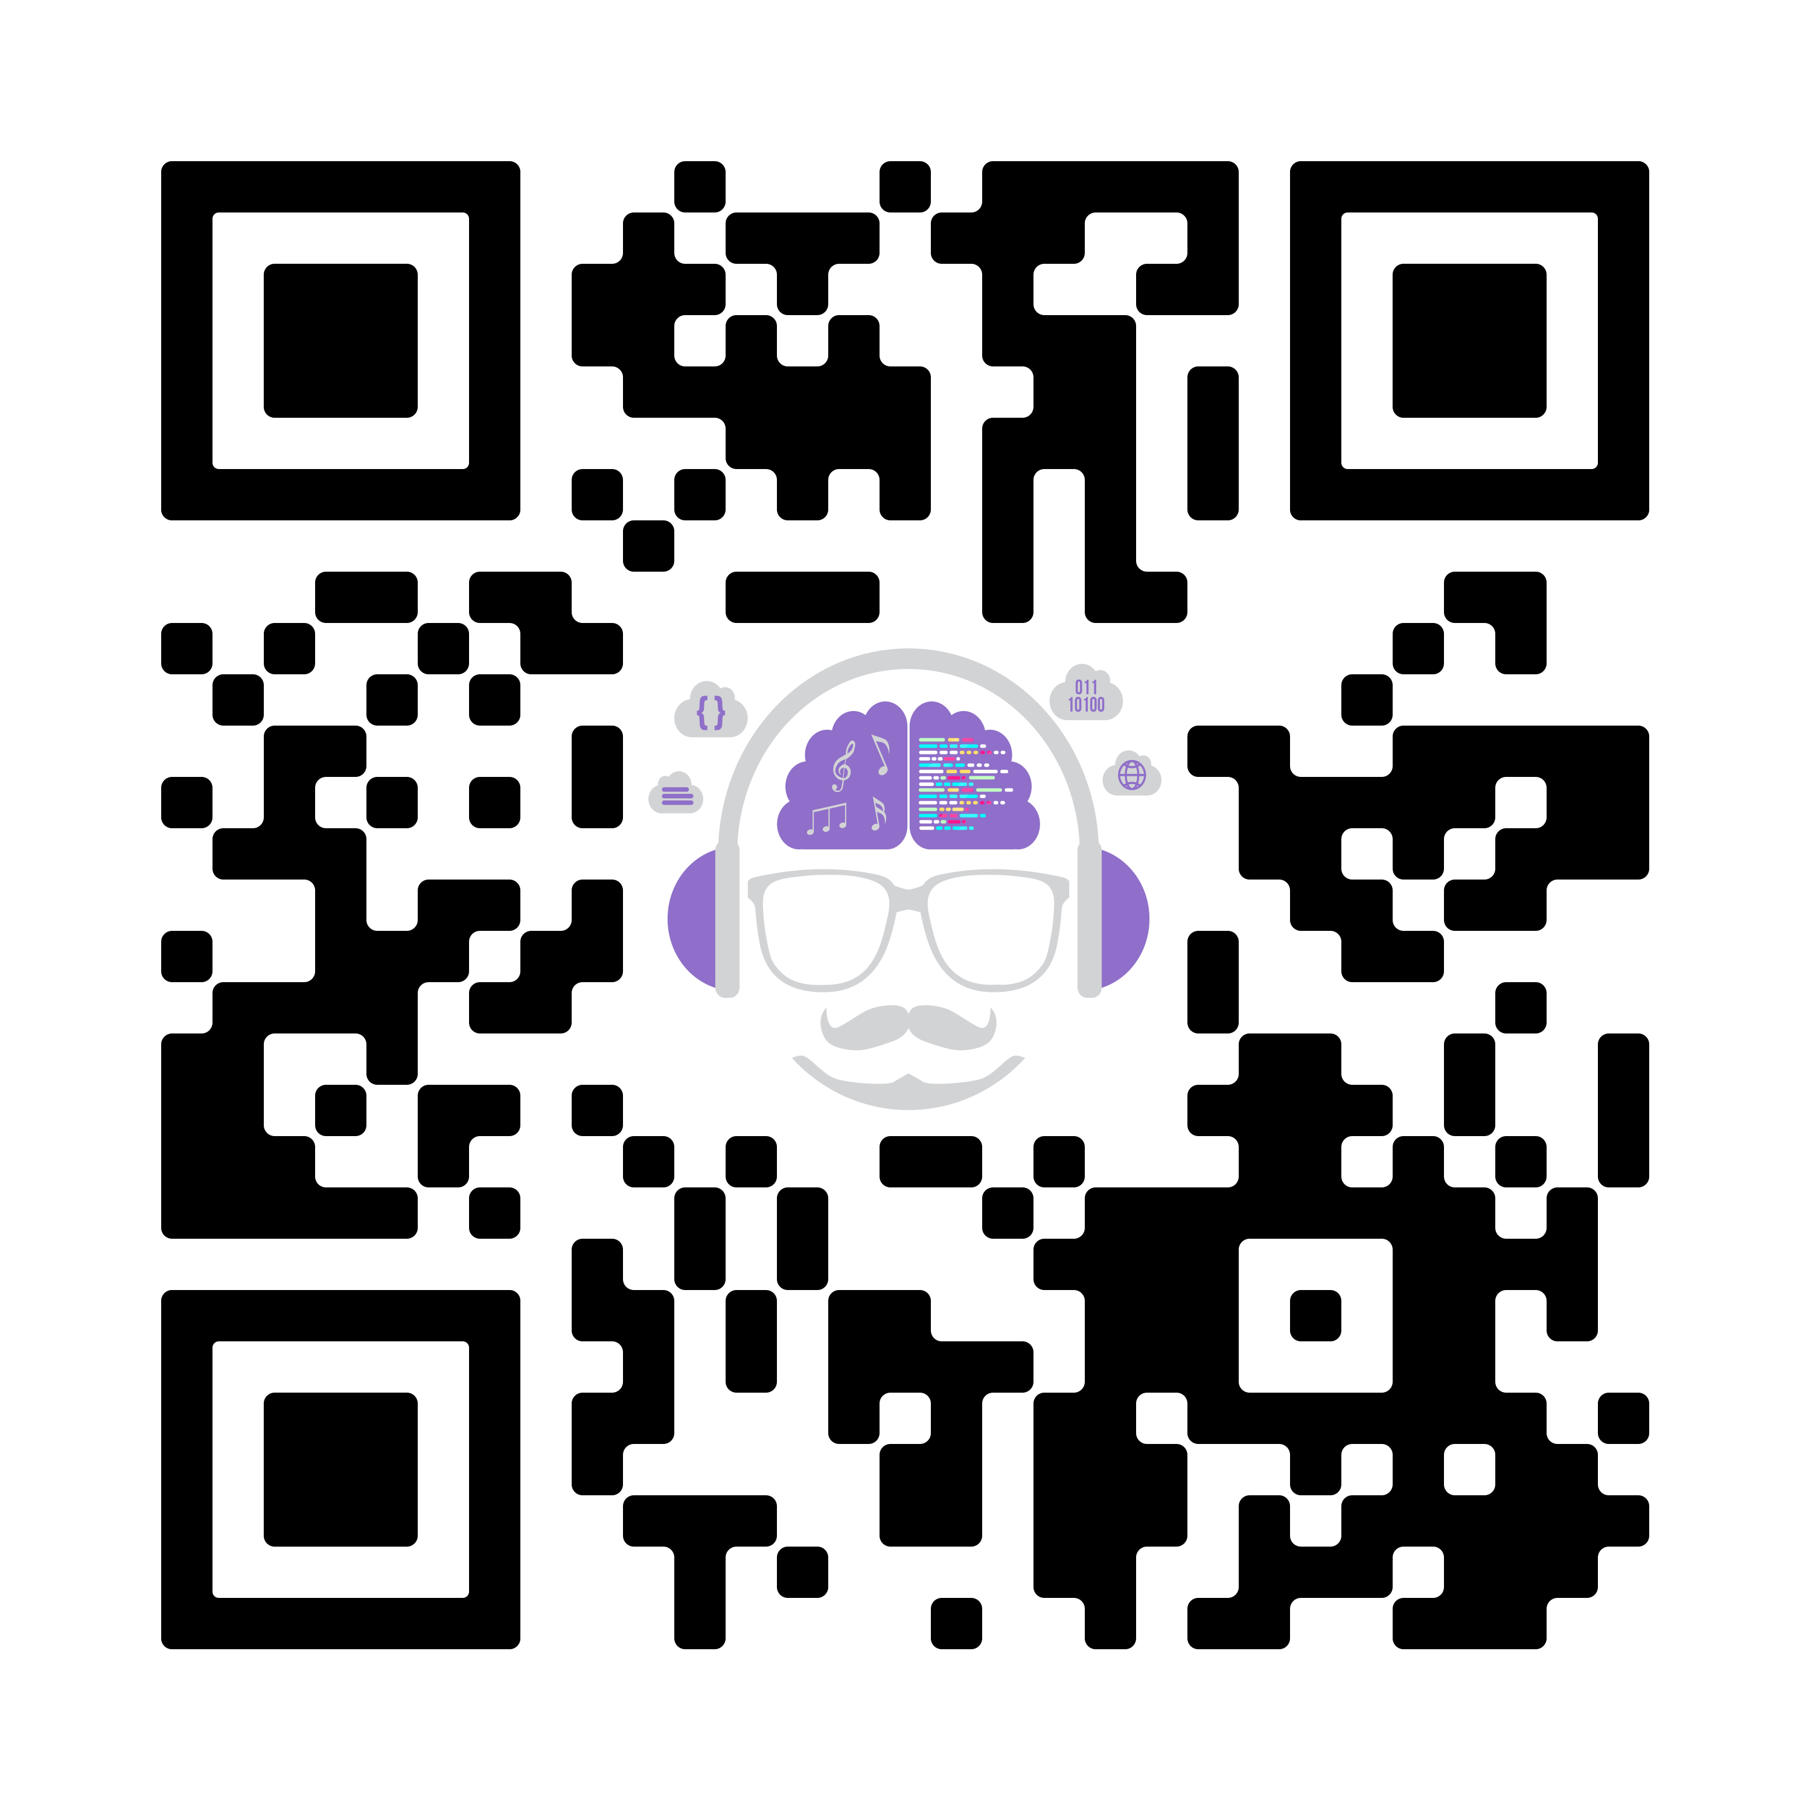
REPOSITÓRIO
GitHub: https://github.com/Wiryco

